Slide 1
TIẾNG VIỆT 1
Tập 1
Tuần 1
Tập viết: a, c, ca

Slide 2

KHÁM PHÁ

Slide 3

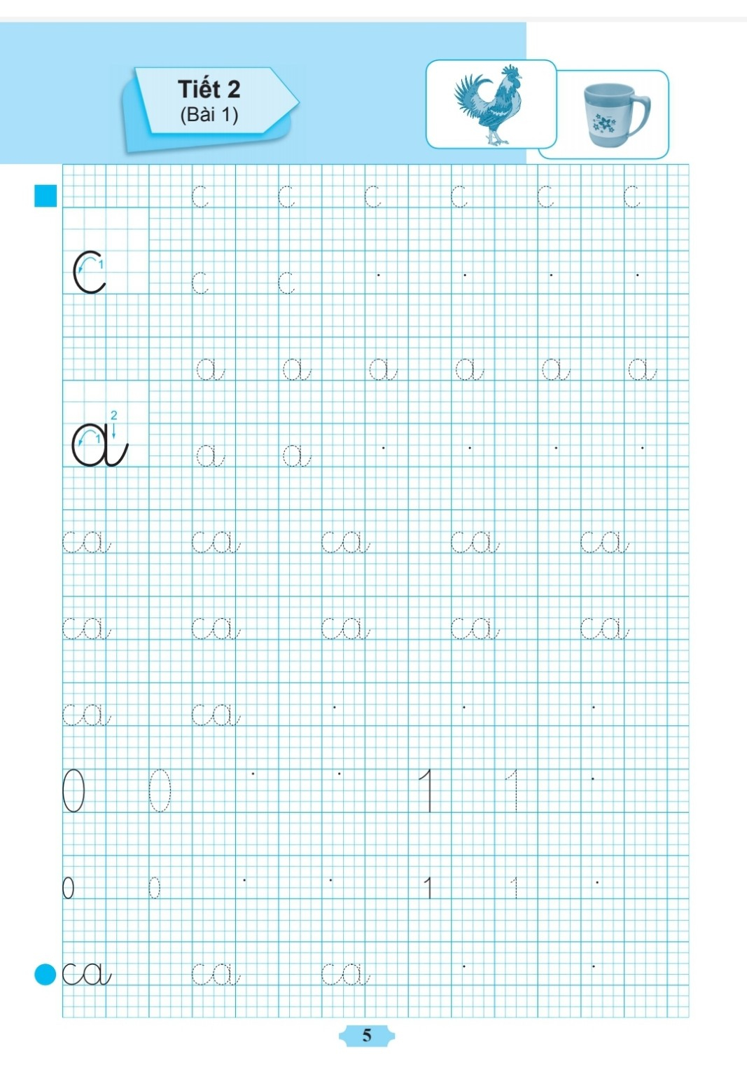

Slide 4
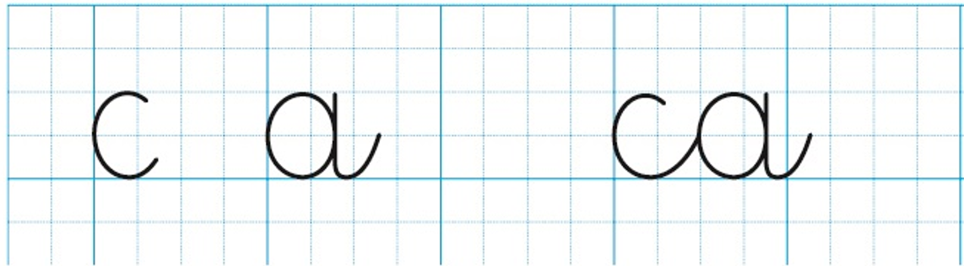
QUAN SÁT MẪU

Slide 5
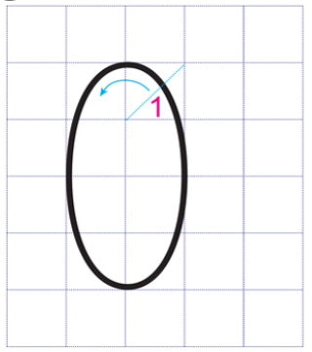
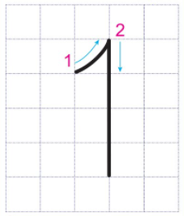
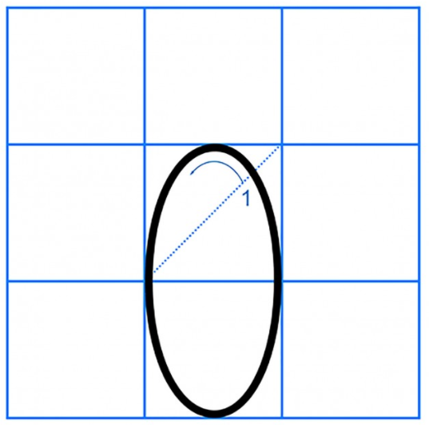
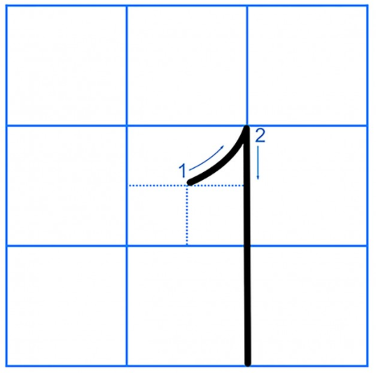
QUAN SÁT MẪU

Slide 6



校园
安全
Thư giãn

Slide 7

VIẾT BẢNG CON

Slide 8
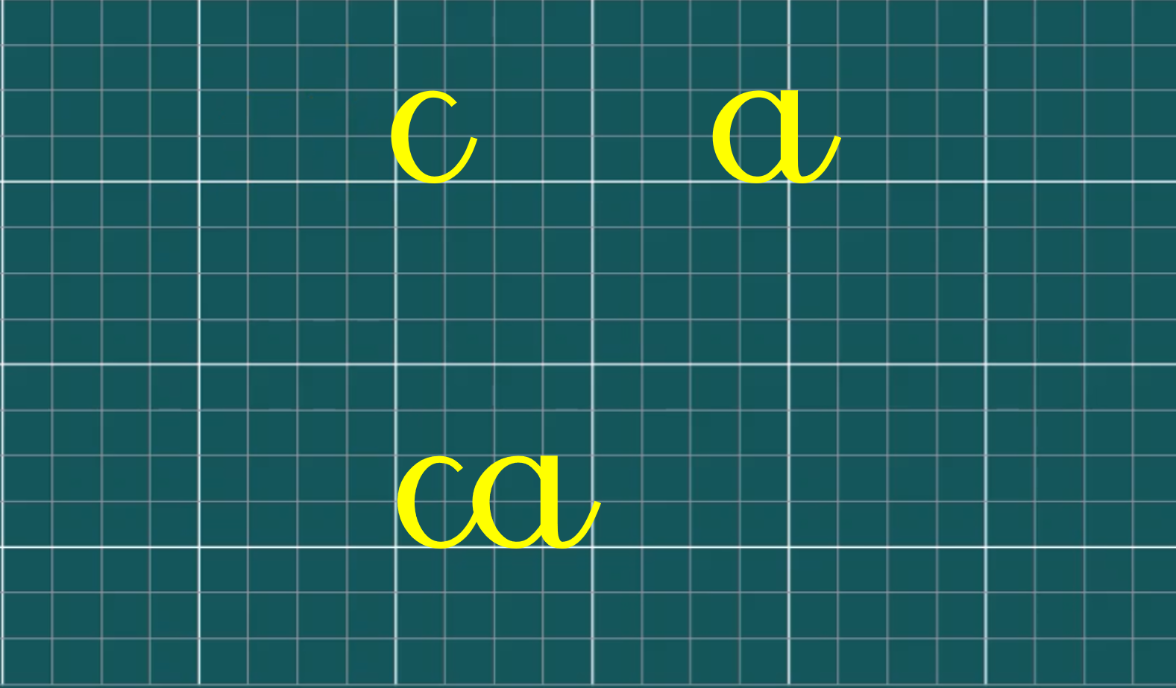

Slide 9
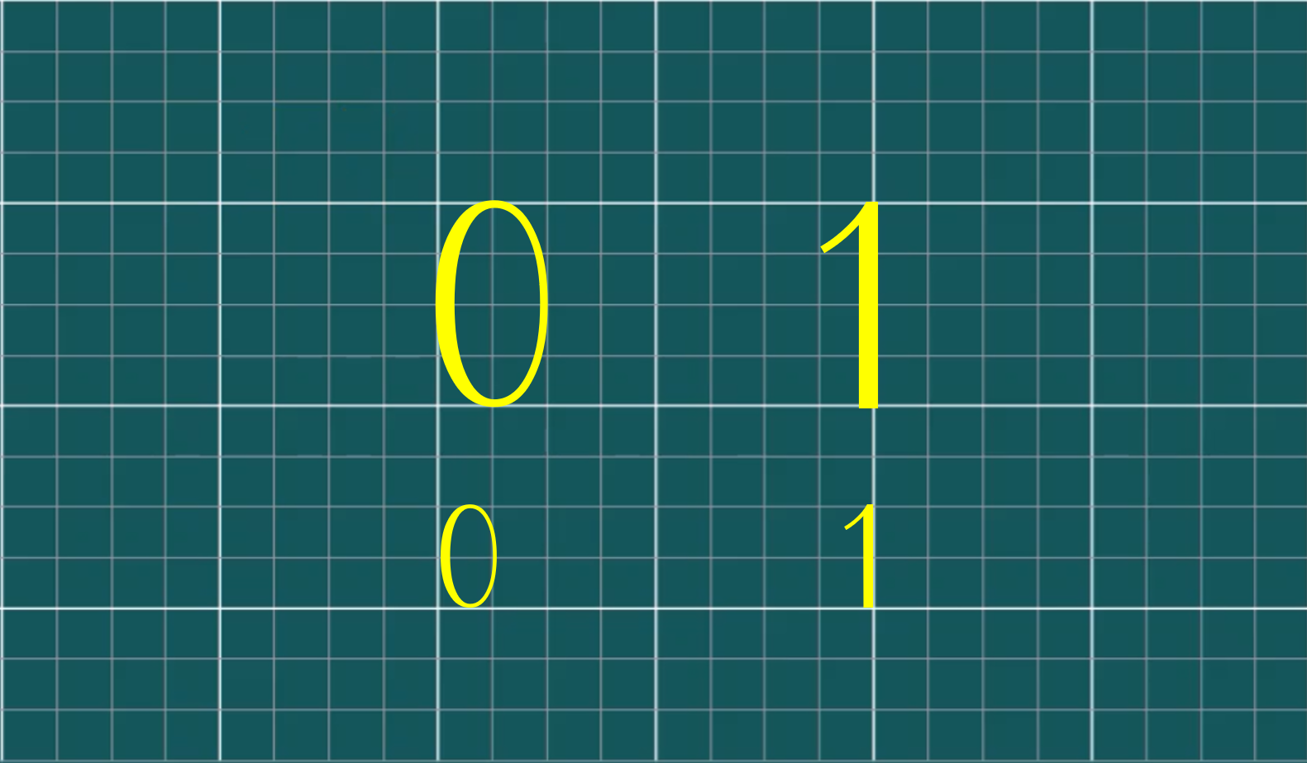

Slide 10


TẬP VIẾT VỞ
1

Slide 11


Slide 12
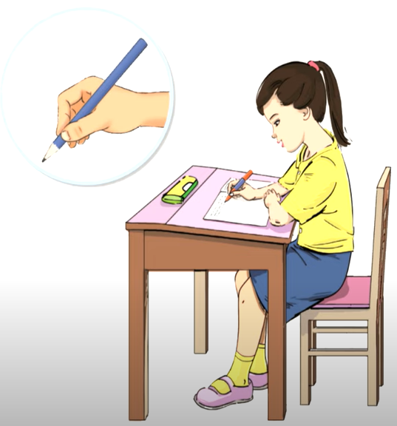

Slide 14
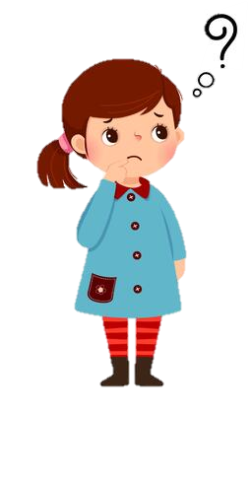
TRÒ CHƠI
AI NHANH
AI ĐÚNG?

Slide 15






Con gì có vòi
A. voi
B. cá
C.sên
D. vịt

Slide 16
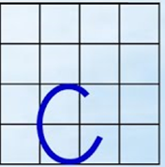


Đây là nét gì?
A. Nét thẳng
B. Nét ngang
C. Nét cong trái
D. Nét cong phải

Slide 17
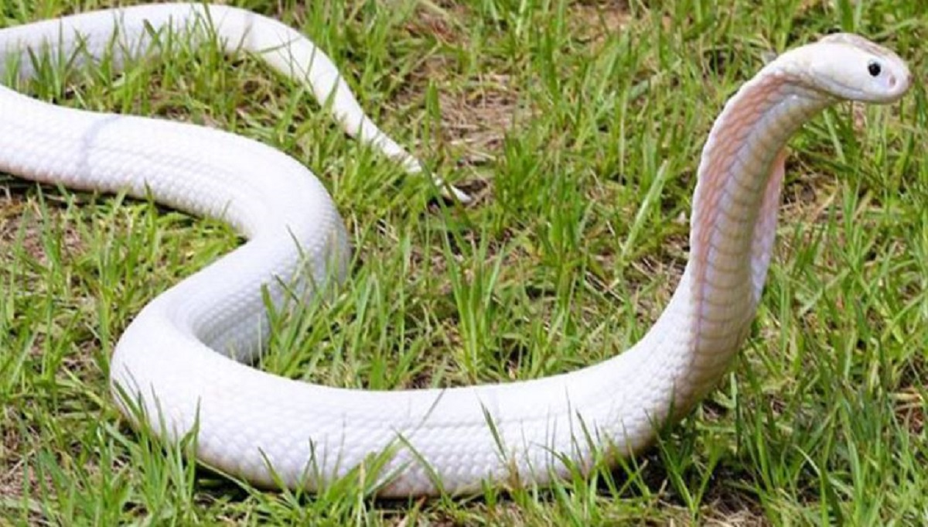


Con gì đây?
A. rắn
B. ngựa
C. dê
D. cá

Slide 18
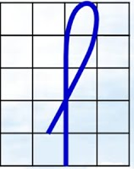
Nét gì đây?
A. Khuyết cao
B. Khuyết hai đầu
C. Móc hai đầu
D. Khuyết xuôi

Slide 19
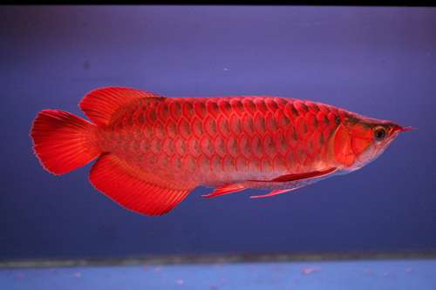

Đây là con cá gì ?
A. Cá chép
B.Cá rồng
C. Cá ba đuôi
D. Cá rô

Slide 20








Chọn cách cầm bút đúng?
A.
B.
C.
D.

Slide 21


Tạm biệt và hẹn gặp lại!

Slide 22


